Slide 1
Colegio “La Purísima”
Callosa de Segura
Carmelitas Misioneras Teresianas

Slide 2
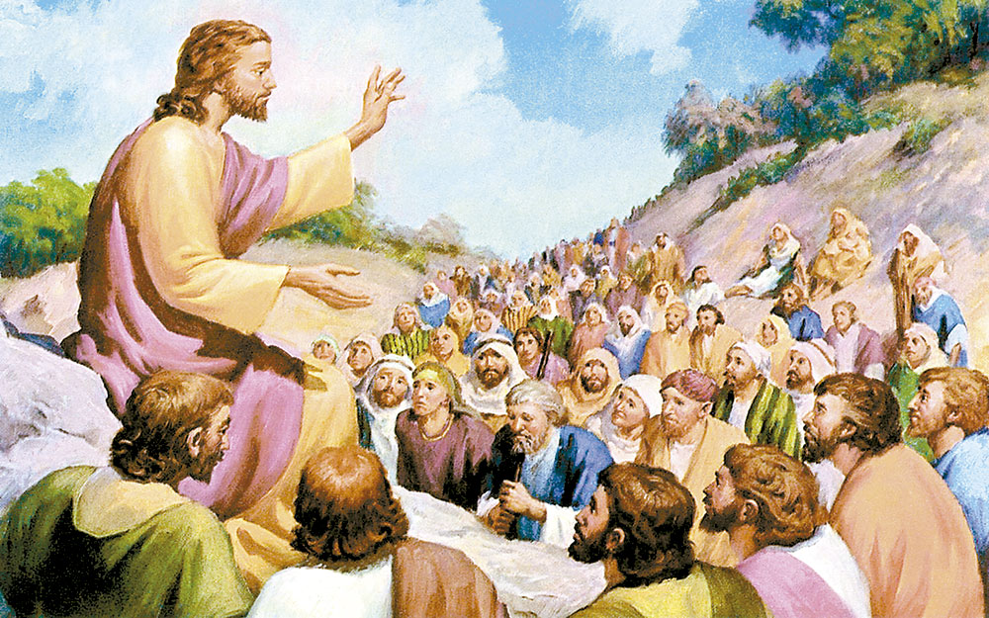
Santo evangelio según san Lucas (6,17.20-26):
“¡Felices Ustedes… Ay de Ustedes…!

Slide 3
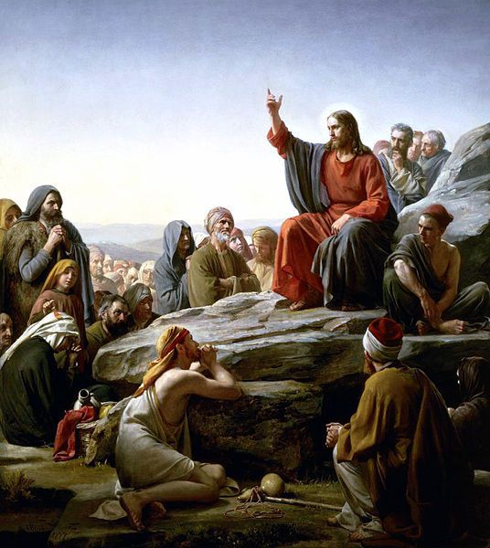
En aquel tiempo, bajó Jesús del monte con los Doce y se paró en un llano, con un grupo grande de discípulos y de pueblo, procedente de toda Judea, de Jerusalén y de la costa de Tiro y de Sidón.
Él, levantando los ojos hacia sus discípulos, les dijo: «Dichosos los pobres, porque vuestro es el reino de Dios. Dichosos los que ahora tenéis hambre, porque quedaréis saciados. Dichosos los que ahora lloráis, porque reiréis.
Dichosos vosotros, cuando os odien los hombres, y os excluyan, y os insulten, y proscriban vuestro nombre como infame, por causa del Hijo del hombre. Alegraos ese día y saltad de gozo, porque vuestra recompensa será grande en el cielo. Eso es lo que hacían vuestros padres con los profetas. Pero, ¡ay de vosotros, los ricos!, porque ya tenéis vuestro consuelo. ¡Ay de vosotros, los que ahora estáis saciados!, porque tendréis hambre. ¡Ay de los que ahora reís!, porque haréis duelo y lloraréis. ¡Ay si todo el mundo habla bien de vosotros! Eso es lo que hacían vuestros padres con los falsos profetas.»
Palabra del Señor

Slide 4
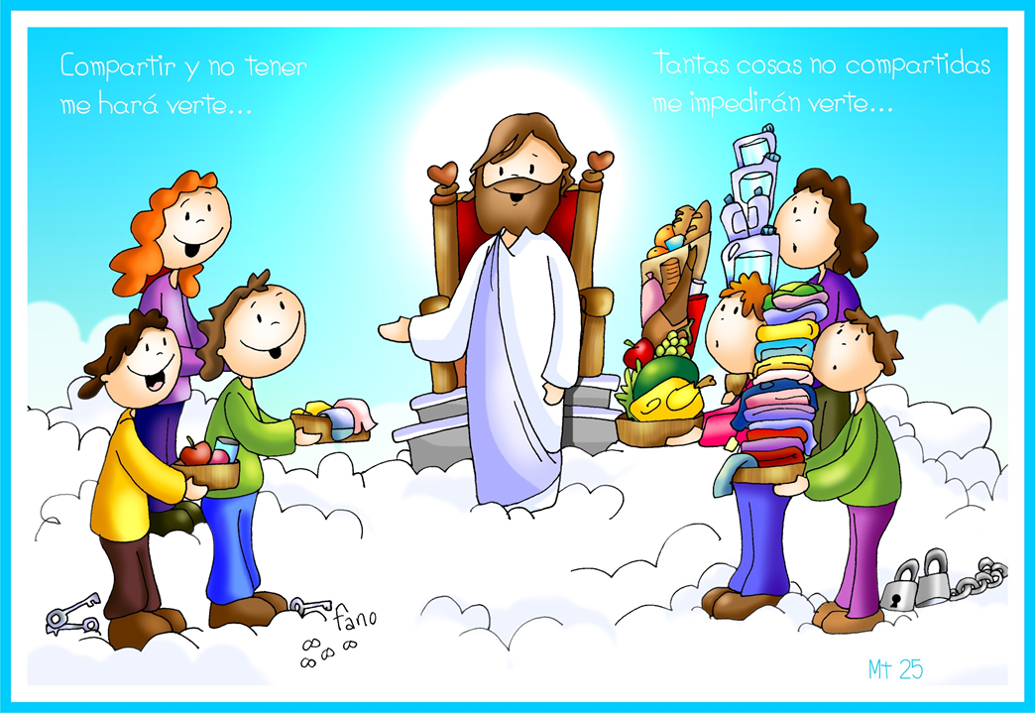
REFLEXIÓN
La primera parte del evangelio está dirigida a los discípulos (Lc 6,20). La segunda parte está dirigida a “ vosotros los que me escucháis” (Lc 1,27), o sea, a aquella multitud inmensa de pobres y enfermos, llegada de todas partes. Considérate dichoso y afortunado, dice Lucas, si eres pobre y rechazado, porque entonces estás abierto todavía a Dios. De los autosatisfechos es de quienes tenemos que tener lástima, porque se cierran al futuro prometido por Dios.

